Slide 1
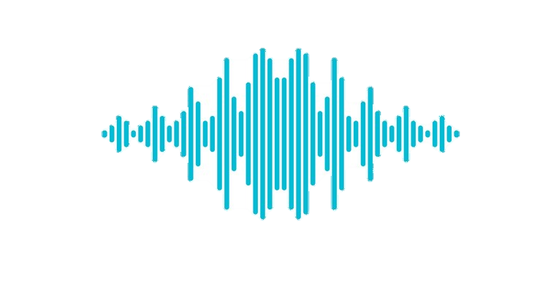

AUDIO PROCESSING SURVEY
Môn học: Tính Toán Đa Phương Tiện
Giảng viên: Đỗ Văn Tiến
Thành viên:
Thái Trần Khánh Nguyên - 19520188
Nguyễn Phạm Vĩnh Nguyên - 19520186
Nguyễn Khánh Như - 19520209
Đoàn Nguyễn Nhật Quang - 19520235

Slide 2
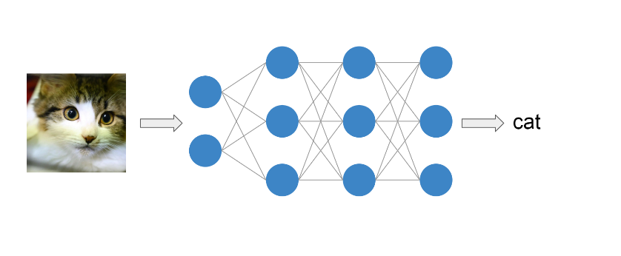

Slide 3


Slide 4
Tables of Contents
1. REPRESENTING AUDIO DATA
2. AUDIO FILE FORMAT
3. AUDIO PROCESSING
4. CONCLUSION

Slide 5
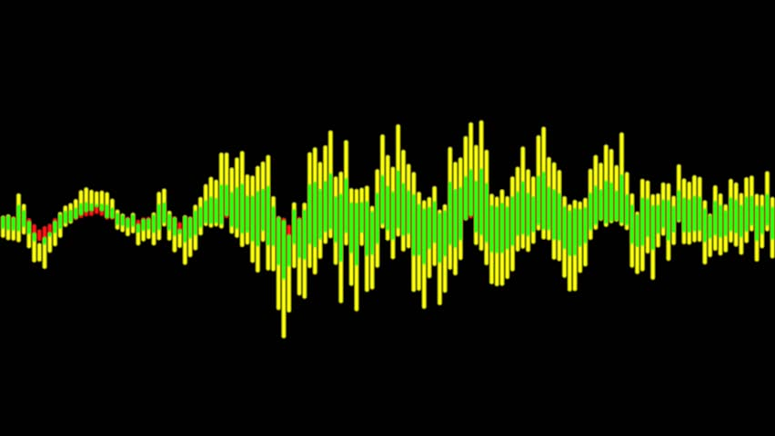
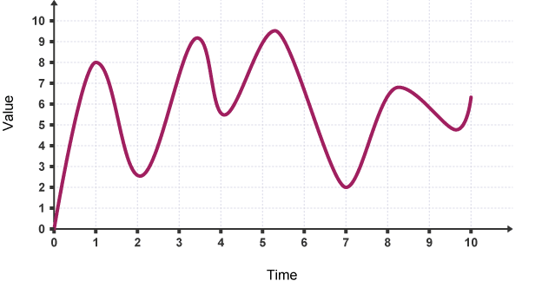
1. REPRESENTING AUDIO DATA

Slide 6
1. REPRESENTING AUDIO DATA

Slide 7
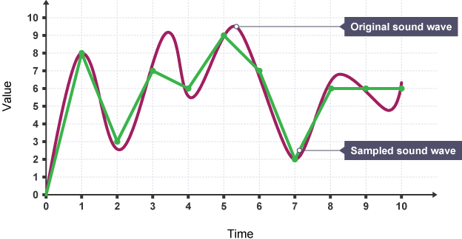
1. REPRESENTING AUDIO DATA
Sampling of audio data

Slide 8
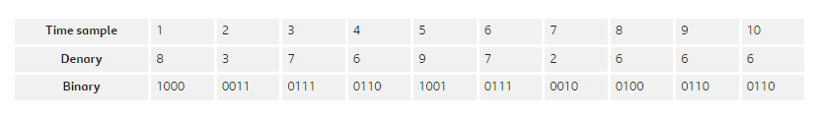
1. REPRESENTING AUDIO DATA
Sampling rate

Slide 9
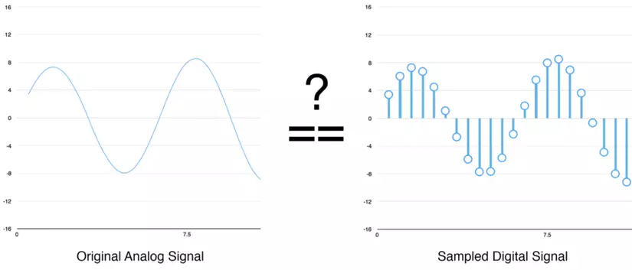
1. REPRESENTING AUDIO DATA

Slide 10
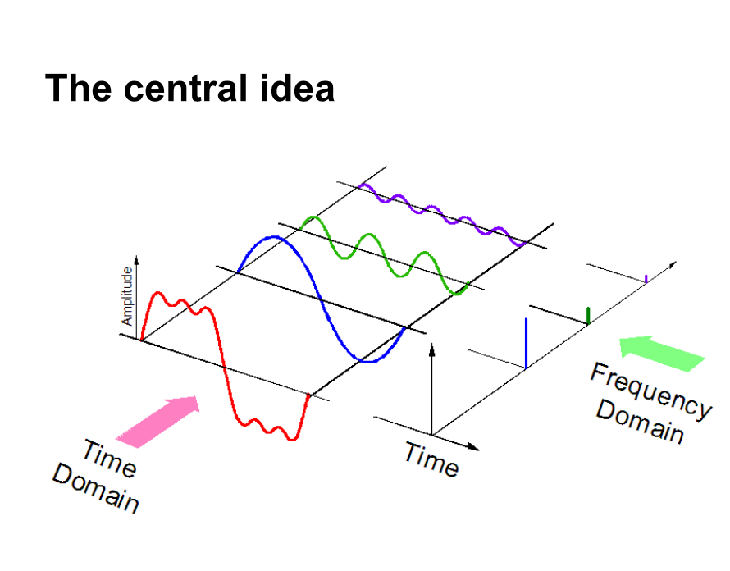
1. REPRESENTING AUDIO DATA

Slide 11
1. REPRESENTING AUDIO DATA
Sampling
Sampling rate
BitDepth
Channel
Notes:
- BitDepth: để lưu lại dưới dạng số, mỗi mẫu được biểu diễn bằng một lượng bit dữ liệu nhất định, gọi là BitDepth. Những bản nhạc hiện nay thường có BitDepth là 16 bits, 24 bits… BitDepth càng lớn, âm thanh càng sắc nét, trung thực nên nó còn có tên gọi khác là Resolution (độ nét).
- Channel: là thông số kênh của tín hiệu số. Bằng các thuật toán, tín hiệu số được chia thành các kênh để khi nghe bằng hệ thống loa thích hợp sẽ có cảm giác như khi đang nghe nhạc trong không gia thực tế.

Slide 12

2. AUDIO FILE FORMAT
MP3 (MPEG-1 audio Player 3 hay Motion picture Expert Group 1 Layer 3)
Định dạng âm thanh kỹ thuật số nén dữ liệu
Các dãy âm thừa, âm quá cao, quá thấp đều bị loại bỏ
=> Dung lượng nhẹ, thông dụng
Notes:
Đây có lẽ là định dạng âm thanh quen thuộc nổi tiếng nhất mà chúng ta đều biết. Định dạng âm thanh MP3 là viết tắt của từ MPEG-1 audio Player 3 hay Motion picture Expert Group 1 Layer 3.
MP3 là một trong những định dạng âm thanh kỹ thuật số nén dữ liệu.
Trong quá trình nén thành file thì các dãy âm thừa, âm quá cao hoặc quá thấp thì đều sẽ bị loại bỏ. Vì thế mà các file MP3 thường rất nhẹ, chúng ta có thể dễ dàng tải về, chia sẻ thông qua các ứng dụng mạng xã hội. Tất nhiên, do là file bị nén, một số âm bị loại bỏ khỏi bài nhạc nên chất lượng âm sẽ bị giảm đi nhiều so với âm từ CD hay bài nhạc nguyên bản từ phòng thu.
Cụ thể hơn, nó có thể nén các tập tin bằng cách loại bỏ đi những âm thanh dư thừa bao gồm cả tiếng ồn, âm tần quá cao hoặc quá thấp và âm nhiễu của sóng điện do dụng cụ thu âm gây ra. Đây cũng là những âm thanh chiếm khá nhiều dung lượng của bản nhạc.
Song, bên cạnh quá trình loại bỏ những âm thanh không cần thiết, MP3 vẫn có một số thuật toán để bù đắp lại những chỗ mất mát mà nó đã lược bỏ bằng cách tạo ra những âm thanh méo mó so với âm gốc, mà vẫn không làm giảm chất lượng cảm nhận khi so sánh với các tập tin chưa qua nén MP3.
MP3 là định dạng âm thanh được sử dụng phổ biến nhất thế giới cho các file nhạc.

Slide 13

2. AUDIO FILE FORMAT
WMA (Windows Media Audio)
Định dạng độc quyền của Microsoft
Tương tự MP3 nhưng cho chất lượng tốt hơn
Không nhiều thiết bị và nền tảng hỗ trợ
Notes:
WMA là viết tắt của cụm từ Windows Media Audio được phát hành vào năm 1999 và là định dạng độc quyền của nhà Microsoft.
Cũng giống với MP3, WMA cũng nén dữ liệu và đánh mất đi một phần âm thanh nhưng phương pháp nén tốt hơn nên chất lượng bản nhạc cũng tốt hơn định dạng MP3.
Dung lượng thậm chí có thể chỉ bằng một nửa so với MP3.
Tuy nhiên do đây là định dạng âm thanh độc quyền của hãng nên sẽ không có nhiều thiết bị và nền tảng hỗ trợ.

Slide 14
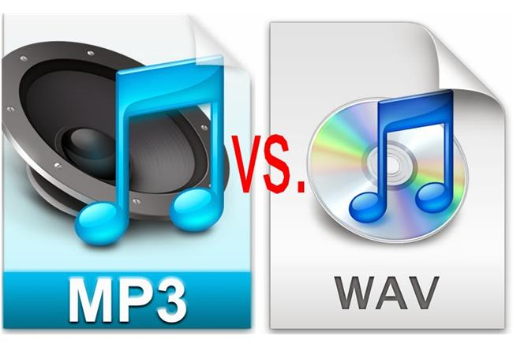
2. AUDIO FILE FORMAT
WAV (Waveform Audio File Format)
Định dạng âm thanh không nén
Đảm bảo chất lượng âm thanh
Dung lượng lưu trữ lớn
Notes:
WAV là viết tắt của từ Waveform Audio File Format, đây là một định dạng âm thanh được phát triển bới Microsoft và IBM từ những năm 1991.
WAV là một định dạng âm thanh không nén nên cũng không bị mất dữ liệu âm thanh, đảm bảo chất lượng âm thanh không kém gì đĩa CD.
Một trong những ưu điểm chính của WAV được liên kết với việc sử dụng Điều chế mã xung tuyến tính (LPCM) để lưu trữ luồng âm thanh.
Tuy nhiên nếu xét kỹ ra thì không định dạng nhạc WAV không hoàn toàn như vậy, dạng nén vẫn có nhưng rất ít khi được sử dụng nên người ta coi chúng là một định dạng âm thanh không nén thôi.
Chính vì dữ liệu âm thanh không bị nén nên dung lượng của những bài hát được định dạng WAV thường rất lớn và bị “nặng” so với những thiết bị bình thường mà chúng ta hay sử dụng.

Slide 15
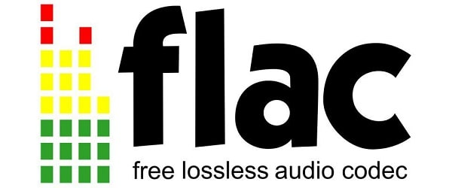
2. AUDIO FILE FORMAT
FLAC (Free Lossless Audio Codec)
Định dạng âm thanh nén không làm giảm chất lượng âm thanh
Nén nguồn âm đến 60% nhưng không mất mác dữ liệu
Notes:
Flac (Free Lossless Audio Codec) là một trong những định dạng âm thanh nén mà không làm giảm đi chất lượng âm thanh phổ biến nhất được sử dụng hiện nay. Điểm đặc biệt của định dạng âm thanh này là bạn có thể nén nguồn âm thanh tới 60% mà không đánh mất một dữ liệu nào.
Nhiều người đánh giá Flac chính là định dạng âm thanh tốt nhất. Cũng dễ hiểu vì đây là định dạng mở, không bản quyền, được hỗ trở bởi hầu hết các chương trình và thiết bị hiện nay và chất âm thanh thì không kém gì bản gốc.

Slide 16
2. AUDIO FILE FORMAT
Định dạng âm thanh không nén | Định dạng âm thanh nén không làm giảm chất lượng | Định dạng âm thanh nén có làm giảm chất lượng
Các sóng âm thanh thực được thu và chuyển đổi sang kỹ thuật số mà không cần qua bước xử lý thêm. Dung lượng lưu trữ lớn Hạn chế các thiết bị hỗ trợ Vd: PCM, WAV, AIFF | Chất âm được giữ nguyên Kích thước file thấp hơn các file âm thanh không nén nhưng vẫn cao hơn so với loại còn lại Vd: FLAC, ALAC | Chất lượng âm thanh giảm Dung lượng lưu trữ thấp Vd: MP3, AAC, OGG, WMA, …
Notes:
Với những định dạng âm thanh thường gặp kể trên, chúng ta có thể chia chúng thành 3 loại đó là định dạng âm thanh không nén, định dạng âm thanh nén có làm giảm chất lượng và định dạng âm thanh nén không làm giảm chất lượng.
Định dạng âm thanh không nén tức là các sóng âm thanh thực được thu và chuyển đổi sang kỹ thuật số mà không cần qua bước xử lý thêm nên đây là loại định dạng âm thanh hay nhất trong 3 loại. Tuy nhiên chúng lại có dung lượng quá lớn mà không phải thiết bị nào cũng có thể hỗ trợ được. Các định dạng âm thanh không nén bao gồm: PCM, WAV, AIFF
Định dạng âm thanh nén không làm giảm chất lượng. Với loại định dạng này thì chất âm thanh sẽ được giữ nguyên, kích thước file thì thấp hơn các file âm thanh không nén nhưng vẫn cao gấp 2 đến 5 lần các file định dạng âm thanh nén là giảm chất lượng. Các định dạng âm thanh nén không là giảm chất lượng thường gặp như FLAC, ALAC,..
Định dạng âm thanh nén có làm giảm chất lượng sẽ giúp tiết kiệm bộ nhớ lưu trữ chúng do định dạng này thường có dung lượng thấp hơn nhiều so với 2 loại trên. Tuy nhiên, khi việc nén được thực hiện tốt thì người nghe khó có thể phát hiện được sự khác nhau giữa các loại định dạng âm thanh nên loại này được sử dụng vô cùng nhiều. Kể ra như các định dạng âm thanh MP3, AAC, OGG, WMA,…
Như vậy định dạng âm thanh tốt nhất là loại không nén (tức là không qua xử lý) nhưng chúng ta vẫn có thể sử dụng loại định dạng nén vì khó có thể phân biệt nếu thực hiện kỹ thuật tốt.

Slide 17
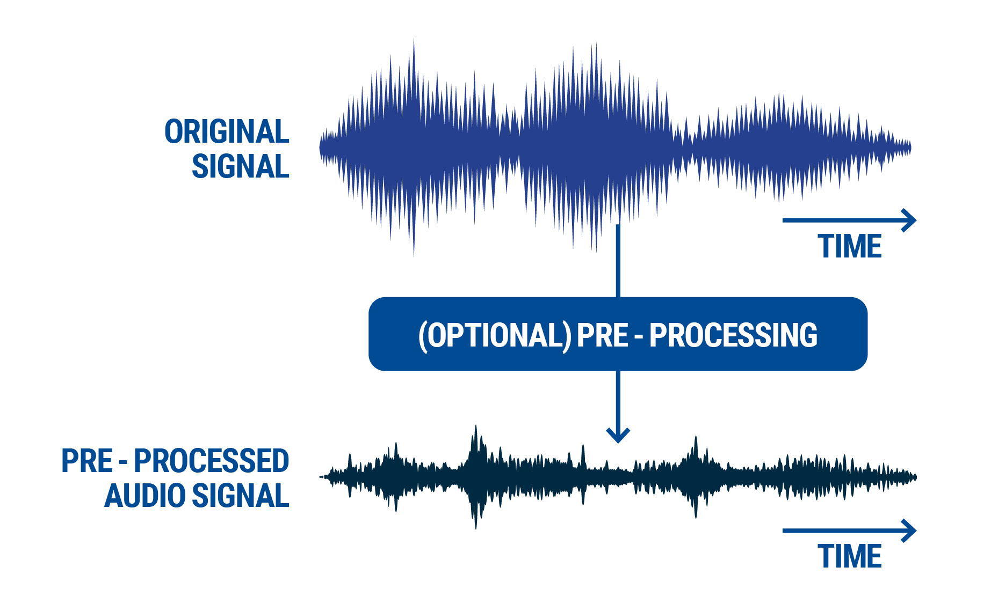
3. AUDIO PROCESSING
Data Compression/ Decompression
Notes:
Nén là một trong những công cụ trộn mạnh mẽ nhất, là một quá trình để giảm dải động của tín hiệu âm thanh. Dải động là sự khác biệt giữa dải cao nhất và thấp nhất của tín hiệu âm thanh.
Ví dụ, trong khi la hét hoặc thì thầm, âm vực quá cao hoặc quá thấp, trong trường hợp này, nếu chúng ta ghi âm mà không nén, thì âm thanh thu được sẽ bị méo. Máy nén khắc phục sự cố này bằng cách giảm âm thanh to nhất và tăng âm thanh chậm nhất.
Nó giúp chúng tôi tìm thấy sự cân bằng hoàn hảo của bản nhạc và mang lại cho chúng tôi âm thanh tự nhiên hơn mà không bị biến dạng.
Nó cũng làm giảm băng thông của các luồng âm thanh kỹ thuật số và kích thước lưu trữ của tệp để tiết kiệm không gian lưu trữ và truyền tải nhanh hơn.
Có 2 loại nén âm thanh tồn tại, tức là nén không mất dữ liệu và nén mất dữ liệu. Các phương pháp nén âm thanh được sử dụng rộng rãi nhất là các phương pháp mất dữ liệu do tỷ lệ nén lớn hơn nhiều so với dữ liệu gốc của chúng. Nó có thể loại bỏ những thông tin không phù hợp lắm và bất kỳ sự suy giảm nào về chất lượng. Các loại nén âm thanh phổ biến nhất là MP3 và AAC Compression.

Slide 18
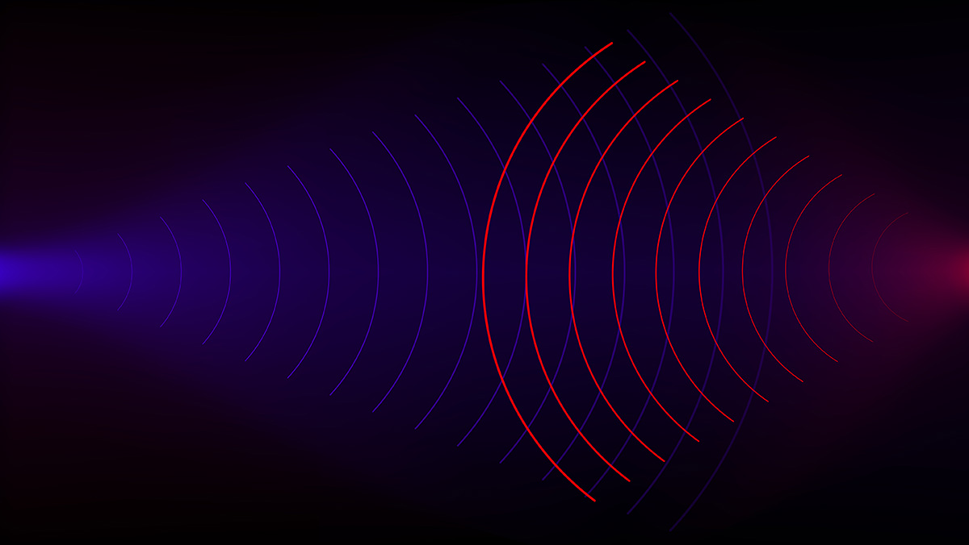
3. AUDIO PROCESSING
Automatic Echo Cancellation (AEC)
Đóng vai trò quan trọng trong việc xử lý âm thanh
Loại bỏ tiếng ồn, tiếng vọng
Notes:
Acoustic Echo Canceller đóng một vai trò quan trọng trong việc xử lý tín hiệu âm thanh. Nó loại bỏ tiếng vọng, dội âm và tiếng ồn không mong muốn do ghép âm giữa micrô và loa. Micrô thu được lời nói xa hơn nhờ khớp nối âm thanh. Giả sử bạn đang trong một cuộc gọi thoại nói chuyện với ai đó qua điện thoại. Bài phát biểu của người khác mà bạn đang nói chuyện được gọi là bài phát biểu kết thúc, sẽ được phát qua loa và giọng nói của bạn, được gọi là bài phát biểu gần kết thúc sẽ được thu bằng micrô. Nếu giọng nói ở đầu xa được truyền trở lại đầu bên kia của cuộc gọi, người kia sẽ nghe thấy giọng nói của họ sau một thời gian trễ (mạng + độ trễ xử lý). AEC chặn việc truyền dữ liệu từ xa trở lại bên kia trong cuộc gọi.

Slide 19
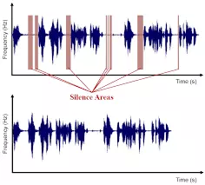
3. AUDIO PROCESSING
Removing Silence:

Slide 20
3. AUDIO PROCESSING
Resampling
Interpolation & Decimation
Sử dụng trong việc giao tiếp giữa hai hệ thống có sampling rate khác nhau
Tốc độ lấy mẫu cao hơn có lợi hơn vì nó cung cấp các chi tiết chính xác hơn về tăng và giảm trong tín hiệu, giúp cải thiện chất lượng âm thanh.
Notes:
Resampling là phương pháp kết hợp nội suy (interpolation) và thập phân hóa (decimation) để thay đổi tỷ lệ lấy mẫu. Resampling thường được thực hiện để giao tiếp giữa hai hệ thống có tốc độ lấy mẫu khác nhau. Nếu tỷ lệ sampling rate của hai hệ thống là một số nguyên, thì thập phân hóa hoặc phép nội suy có thể được sử dụng để thay đổi tốc độ lấy mẫu (tùy thuộc vào tốc độ cần giảm hay tăng);

Slide 21
3. AUDIO PROCESSING
Filtering:
Low-pass filter: allow the frequencies below the selected cut-off frequency level and cut the frequencies above the cut-off range.
High-pass filter: is the opposite of a low-pass filter.
Band-pass filter: After resampling of signals, band pass filter is applied to remove the extra noise and be considered the most ideal filter in signal processing.
Band-rejection/stop filter: It is also known as a notch filter and opposite of band-pass filter.
Notes:
Các bộ lọc được coi là mạch cơ bản nhất trong bất kỳ xử lý tín hiệu nào được sử dụng trong hầu hết mọi quy trình. Nó loại bỏ tiếng ồn không mong muốn, tiếng vang, biến dạng và cho phép dữ liệu được lọc truyền qua nó. Chúng tôi sẽ thảo luận về các bộ lọc Pass chỉ cho phép các tần số cụ thể trong khi từ chối các bộ khác.
Bộ lọc thông thấp Các bộ lọc thông thấp cho phép các tần số dưới mức tần số cắt được chọn và cắt tần số trên phạm vi cắt.
Bộ lọc thông cao Một bộ lọc thông cao đối diện với bộ lọc thông thấp. Nó lọc và truyền tần số, cao hơn dải tần số cắt và làm giảm tần số thấp hơn phạm vi cắt.
Bộ lọc băng thông Sau khi lấy mẫu lại các tín hiệu, bộ lọc thông dải được áp dụng để loại bỏ nhiễu thêm và được coi là bộ lọc lý tưởng nhất trong xử lý tín hiệu. Nó làm giảm các tần số cao hơn hoặc thấp hơn phạm vi tần số cắt và chỉ truyền tần số nằm trong phạm vi cắt.
Bộ lọc từ chối/dừng ban nhạc Nó còn được gọi là bộ lọc Notch và đối diện với bộ lọc thông dải. Nó để lại hầu hết các tần số không thay đổi và làm suy giảm những tần số trong một phạm vi cụ thể đến mức rất thấp.

Slide 22
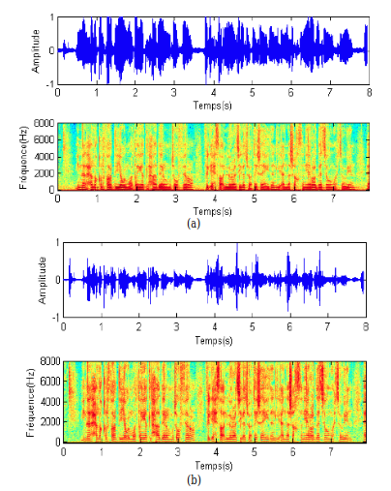
3. AUDIO PROCESSING
Bộ lọc pre-emphasis:
Được sử dụng để khuếch đại tần số cao
Được sử dụng trong các trường hợp:
Cân bằng phổ tần số vì tần số cao thường có cường độ nhỏ hơn so với tần số thấp hơn
Tránh các vấn đề về số học trong biến đổi Fourier
Cũng có thể cải thiện tỉ số tín hiệu cực đại trên nhiễu (SNR)

Slide 23

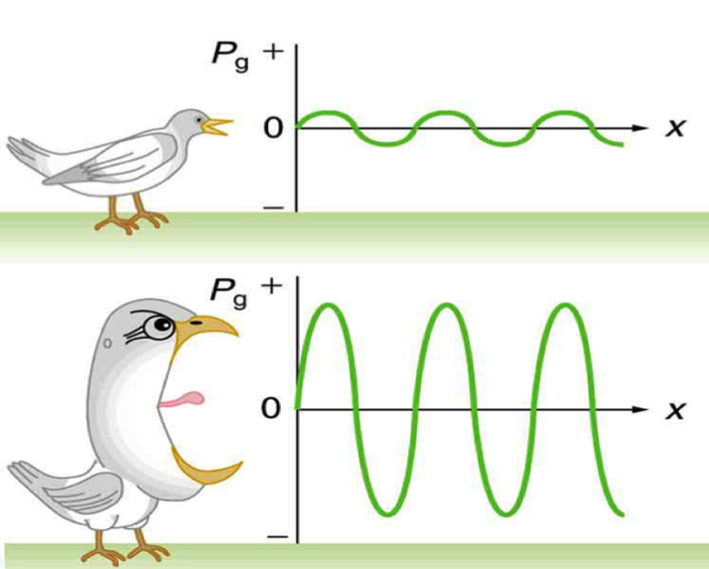
3. AUDIO PROCESSING
Chuẩn hóa biên độ:

Slide 24
3. AUDIO PROCESSING
Equalization:
are used to alter or adjust the frequency so that the sound spectrum frequency at the transmitter should match the sound spectrum’s frequency at the receiver.
Automatic gain control (AGC) or Loudness Control:
It gives a constant output despite having various input signals. It shows the amount of gain or attenuation applied to the input signals to get the target input signal.
Beamforming:
also known as Spatial Filtering, is a signal processing technique used in microphone array processing.
Notes:
Bộ cân bằng được sử dụng để thay đổi hoặc điều chỉnh tần số sao cho tần số phổ âm tại máy phát phải khớp với tần số của phổ âm tại máy thu. Các dải tần số đang được điều chỉnh thành cao hoặc thấp bằng cách sử dụng bộ lọc thông thấp, bộ lọc thông cao, bộ lọc thông dải. Nó loại bỏ độ trễ giữa các thành phần tần số khác nhau và nhận được đầu ra mong muốn.
Nó cung cấp một đầu ra liên tục mặc dù có các tín hiệu đầu vào khác nhau. Nó cho thấy lượng mức tăng hoặc suy giảm áp dụng cho các tín hiệu đầu vào để có được tín hiệu đầu vào mục tiêu. Nếu tín hiệu đầu vào cao hơn đầu vào mục tiêu, thì AGC sẽ trừ đi mức tăng và nếu nó thấp hơn mức đầu vào mục tiêu thì AGC sẽ thêm mức tăng. Gain cho thấy độ ồn của đầu vào của kênh, điều khiển âm.
Đ chùm, còn được gọi là lọc không gian, là một kỹ thuật xử lý tín hiệu được sử dụng trong xử lý mảng micrô. Beamforming khai thác sự đa dạng không gian của micrô trong mảng để phát hiện và trích xuất các tín hiệu nguồn mong muốn và triệt tiêu nhiễu không mong muốn. Beamforming được sử dụng để chỉ đạo và điều khiển chùm micrô tổng hợp của chùm tia trực tiếp theo một hướng cụ thể dựa trên hướng nguồn tín hiệu. Kỹ thuật này giúp tăng phạm vi tổng hợp của micrô và tăng tỷ lệ tín hiệu-nhiễu (SNR).

Slide 25
4. Conclusion
Các thuật toán này được áp dụng trong quá trình ghi, lưu trữ và truyền tải nội dung âm thanh.
Nội dung âm thanh mang lại nhiều tiếng vọng, nhiễu và biến dạng không mong muốn cần được loại bỏ để có được kết quả mong muốn về chất lượng âm thanh
Nó hoạt động trên nguyên tắc chuyển đổi tín hiệu âm thanh giữa định dạng analog và kỹ thuật số, điều chỉnh dải tần, loại bỏ tạp âm không mong muốn và thêm hiệu ứng âm thanh để có được chất lượng giọng nói mượt mà và hoàn hảo

Slide 26
REFERENCES
[1] Machine Learning thật thú vị (6): Nhận diện giọng nói (viblo.asia)
[2] Python Tutorial: Introduction to audio data in Python – YouTube
[3] Python | Payitforward Community
[4] Audio Signal Processing- Understanding Digital & Analog Audio Signal Processing – PathPartnerTech
[5] Một vài phương pháp tiền xử lý tín hiệu âm thanh (viblo.asia)
[6] Xây dựng hệ thống tìm kiếm nhạc bằng âm thanh với Python và Approximate Nearest Neighbors (viblo.asia)
[7] Representing sound - Representing text, images and sound - KS3 Computer Science Revision - BBC Bitesize
[8] Một số kiến thức về âm thanh mà bạn nên biết (truongcaaudio.com)
[9] pdf (inesc-id.pt)

Slide 27
Thanks for watching

